Slide 1
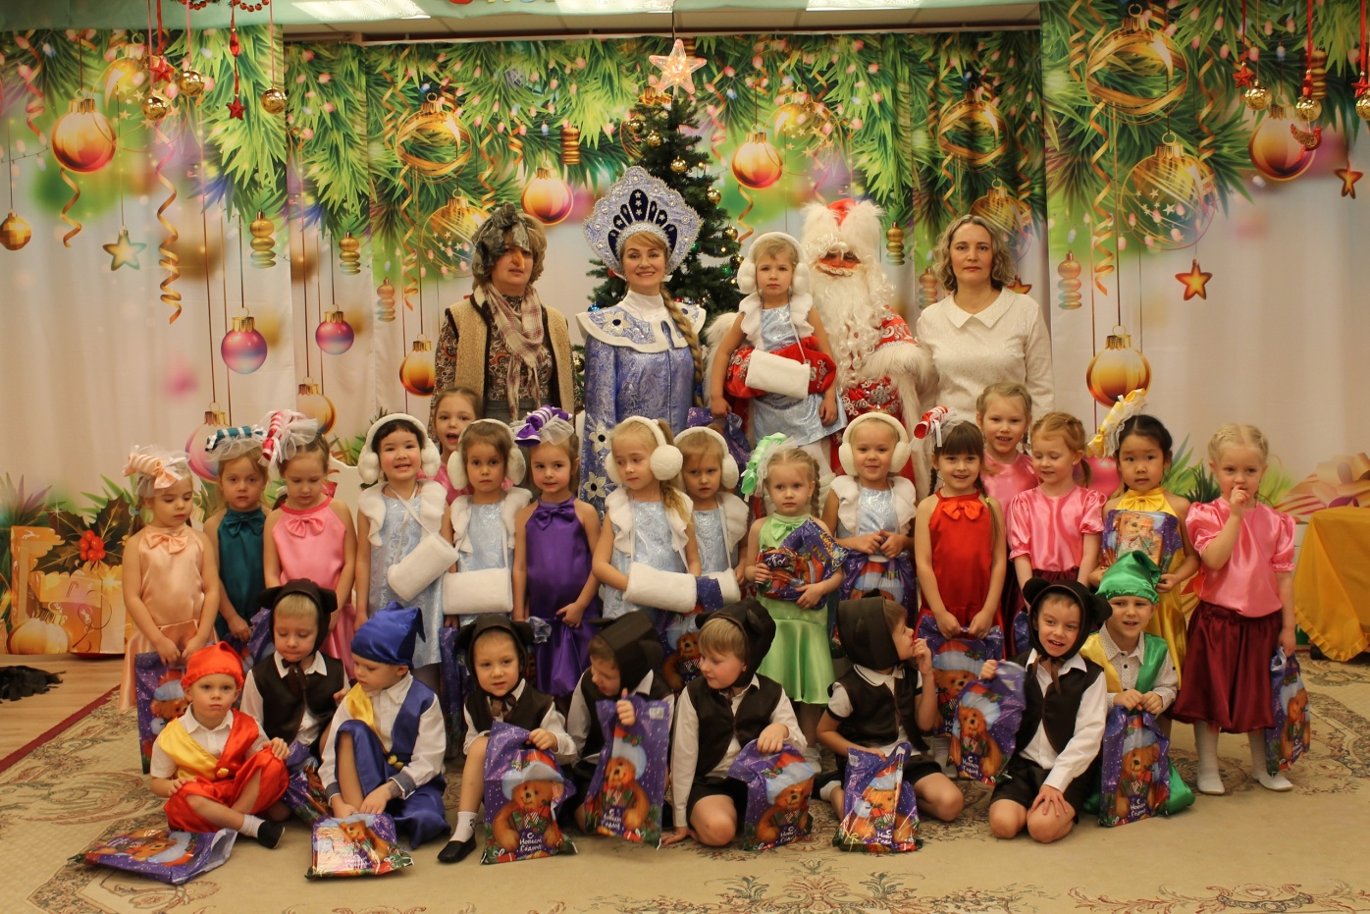
Государственное бюджетное дошкольное образовательное учреждение детский сад №35 Пушкинского района Санкт-Петербурга Группа «СОЛНЫШКО» Итоги работы за 2021 -2022 учебный год
Воспитатели:
Матюхина Н.П.
Терепища Н.В.

Slide 2
Анализ освоения ОП ДО воспитанниками средней группы «Солнышко»
за 2021 – 2022 учебный год
Уровни/результат | Начало учебного года 33 обучающихся | Конец учебного года 33 обучающийхся
Усвоили | 11 чел. (35%) | 24 чел. (73%)
Усвоили частично | 20 чел. (60%) | 9 чел.(27%)
Не усвоили | 2 чел. (5%) | 0 человек (0%)

Slide 3
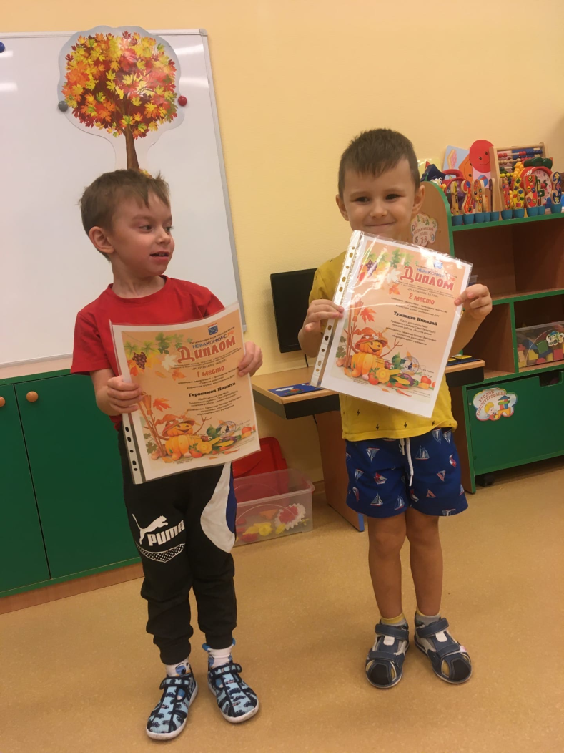
УСПЕХИ И ДОСТИЖЕНИЯ
ВОСПИТАННИКОВ И ПЕДАГОГОВ
ГРУППЫ «СОЛНЫШКО»
Региональный конкурс творческих работ среди воспитанников, учащихся и педагогических работников образовательных организаций «ОЧАРОВАНИЕ ОСЕНИ»

Slide 4
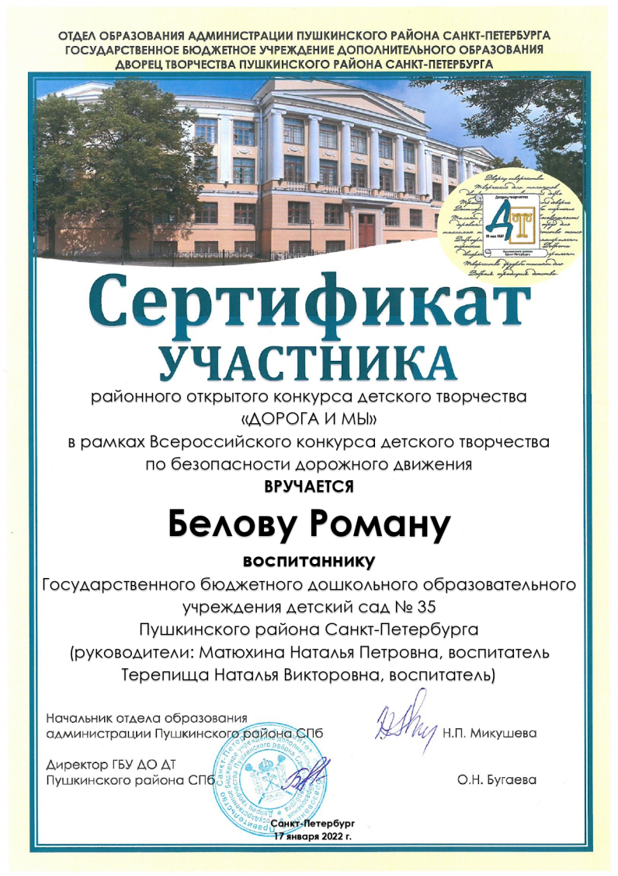
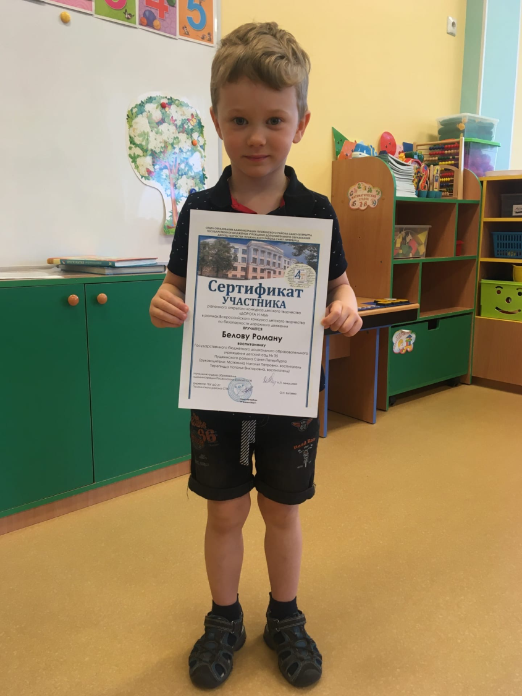
УСПЕХИ И ДОСТИЖЕНИЯ
ВОСПИТАННИКОВ И ПЕДАГОГОВ
ГРУППЫ «СОЛНЫШКО»
Районный конкурс детского творчества «ДОРОГА И МЫ» в рамках Всероссийского конкурса
детского творчества по безопасности дорожного движения.

Slide 5
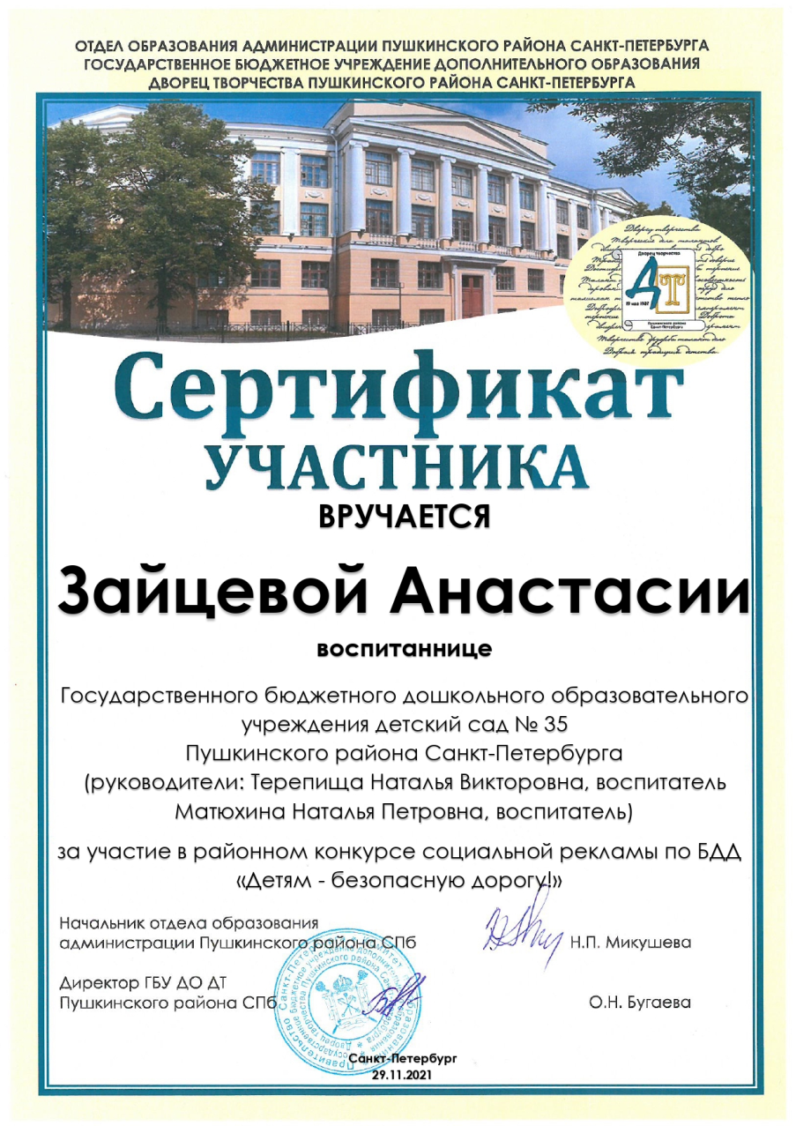
УСПЕХИ И ДОСТИЖЕНИЯ
ВОСПИТАННИКОВ И ПЕДАГОГОВ
ГРУППЫ «СОЛНЫШКО»
Районный конкурс
социальной рекламы по БДД
«Детям – безопасную дорогу»

Slide 6
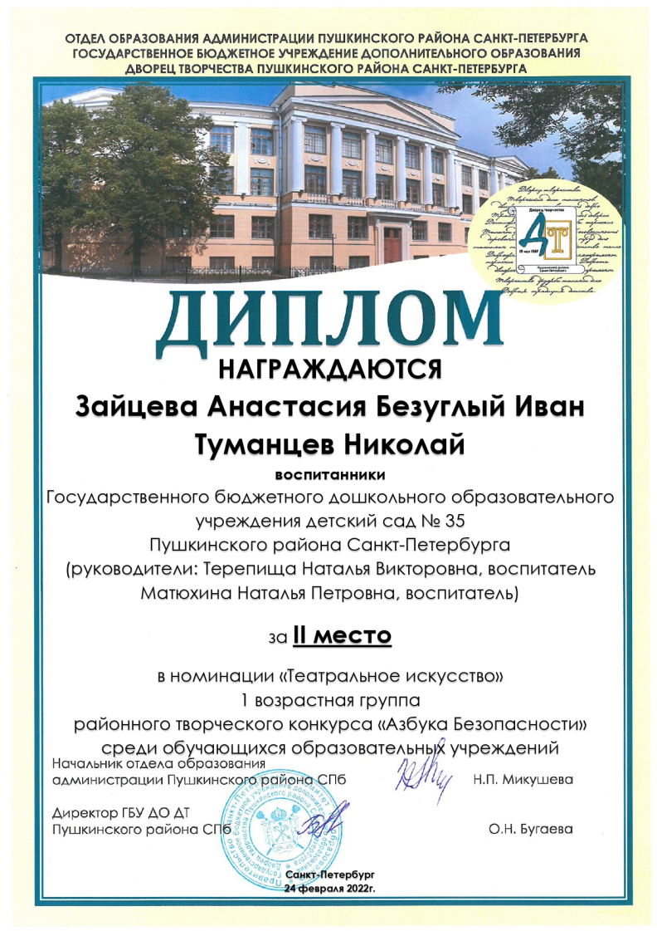
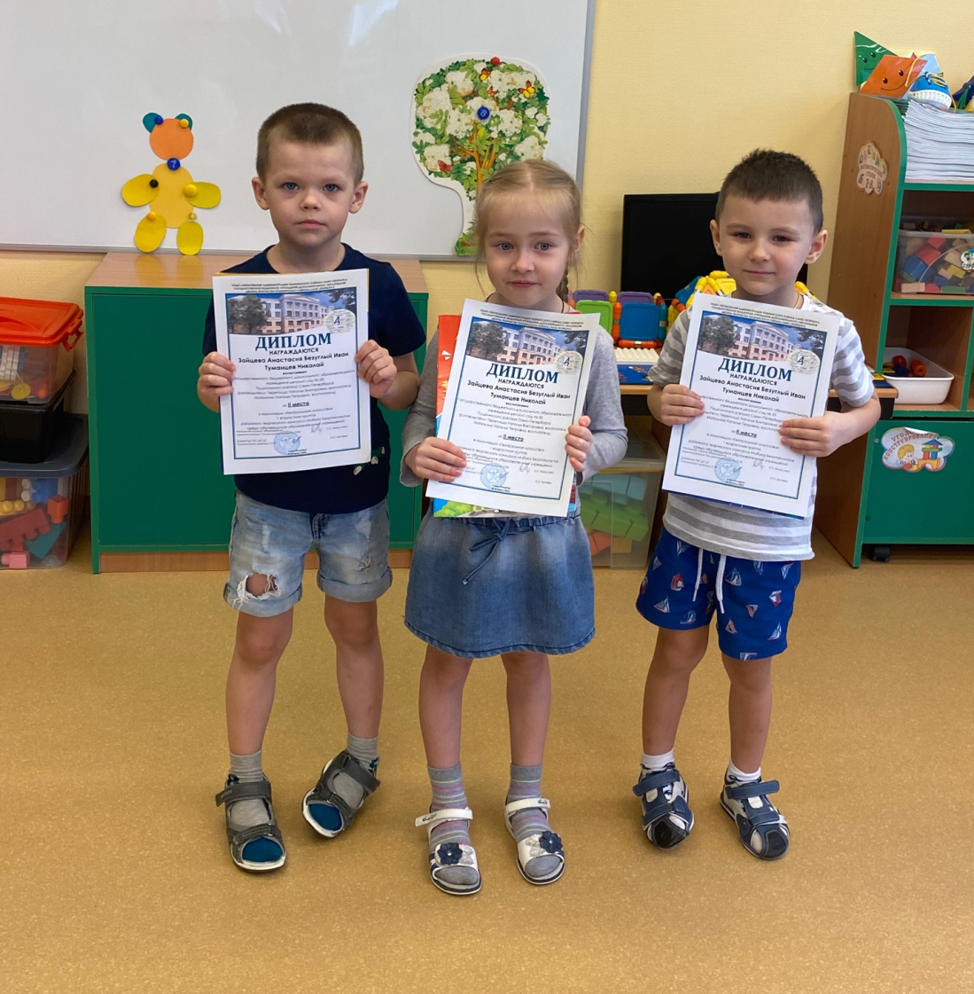
УСПЕХИ И ДОСТИЖЕНИЯ
ВОСПИТАННИКОВ И ПЕДАГОГОВ
ГРУППЫ «СОЛНЫШКО»
Районный творческий конкурс «АЗБУКА БЕЗОПАСНОСТИ», номинация «Театральное искусство»

Slide 7
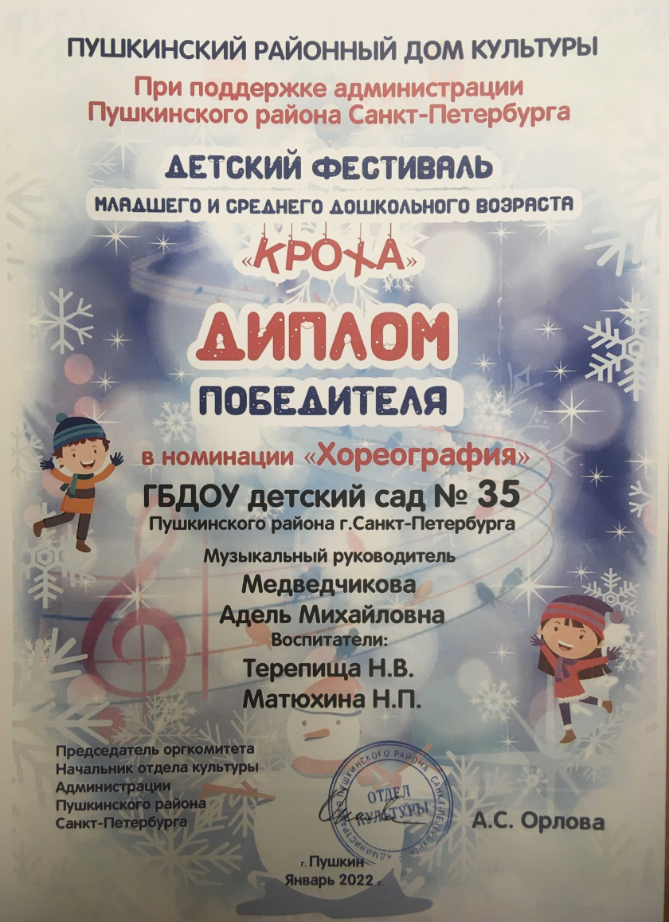
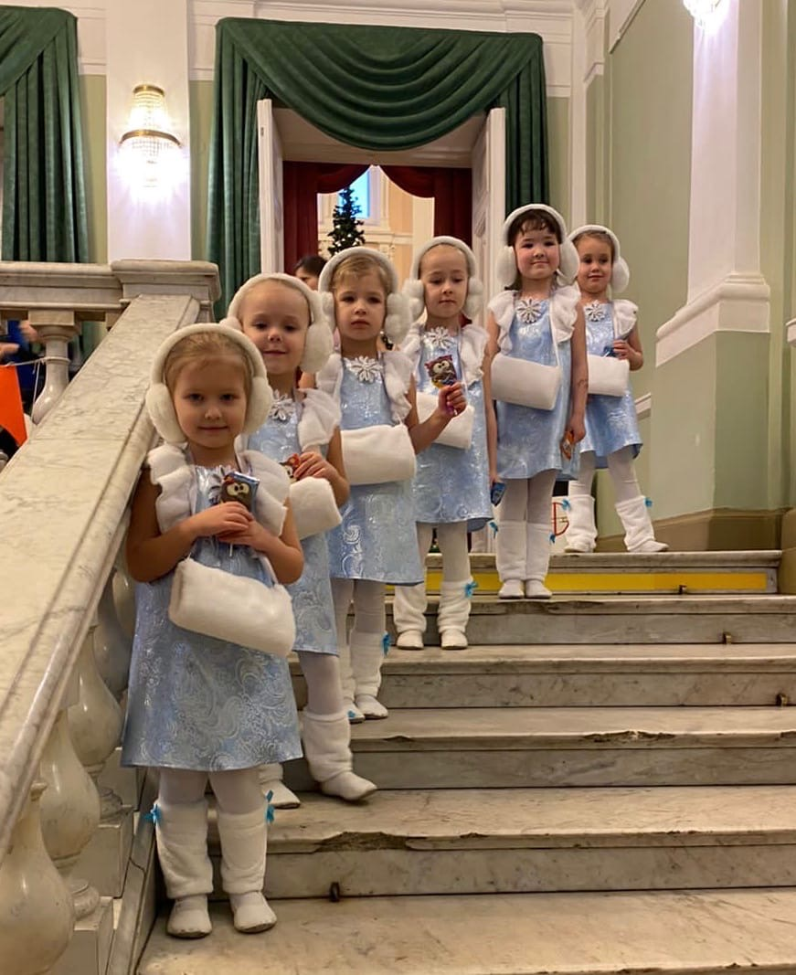
УСПЕХИ И ДОСТИЖЕНИЯ
ВОСПИТАННИКОВ И ПЕДАГОГОВ
ГРУППЫ «СОЛНЫШКО»
Детский фестиваль младшего и среднего дошкольного возраста «КРОХА»

Slide 8
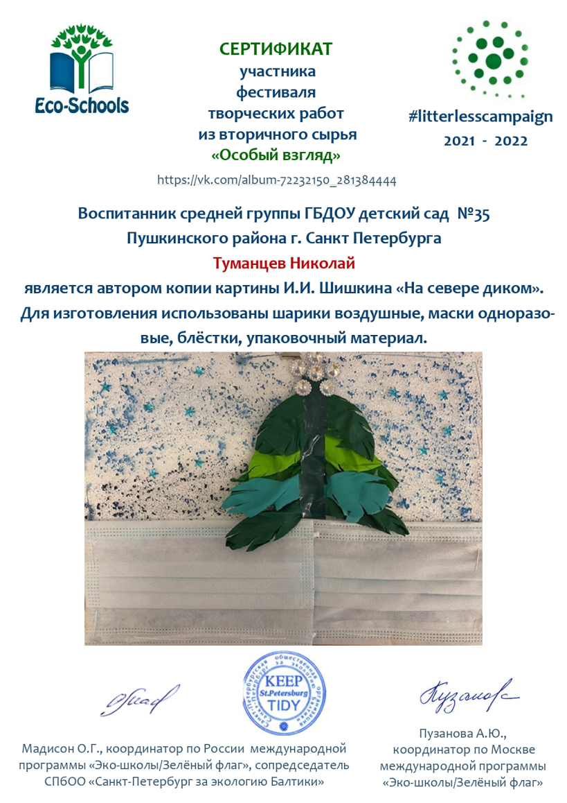
УСПЕХИ И ДОСТИЖЕНИЯ
ВОСПИТАННИКОВ ГРУППЫ «СОЛНЫШКО»
Фестиваль творческих работ из вторично сырья
«ОСОБЫЙ ВЗГЛЯД»

Slide 9
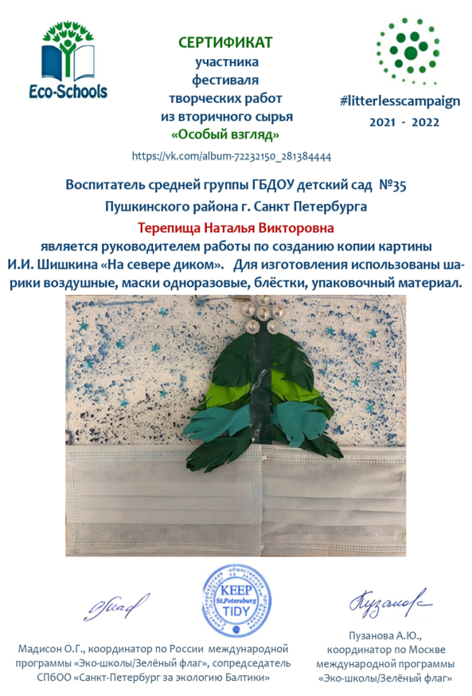
УСПЕХИ И ДОСТИЖЕНИЯ ПЕДАГОГОВ ГРУППЫ «СОЛНЫШКО»
Фестиваль творческих работ из вторично сырья
«ОСОБЫЙ ВЗГЛЯД»

Slide 10
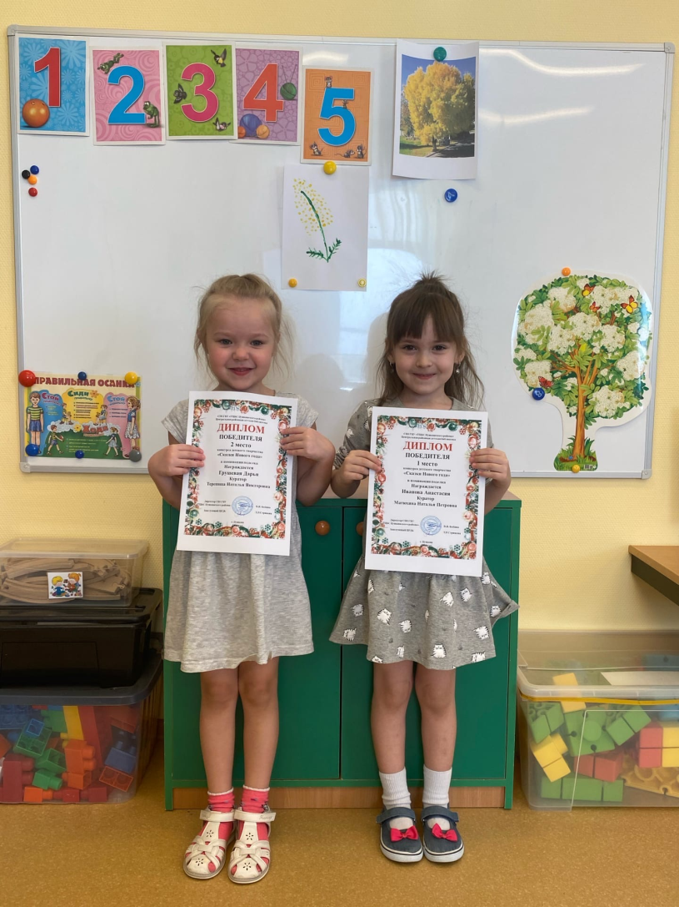
УСПЕХИ И ДОСТИЖЕНИЯ
ВОСПИТАННИКОВ И ПЕДАГОГОВ
ГРУППЫ «СОЛНЫШКО»
Конкурс детского творчества «Сказки Нового года»

Slide 11
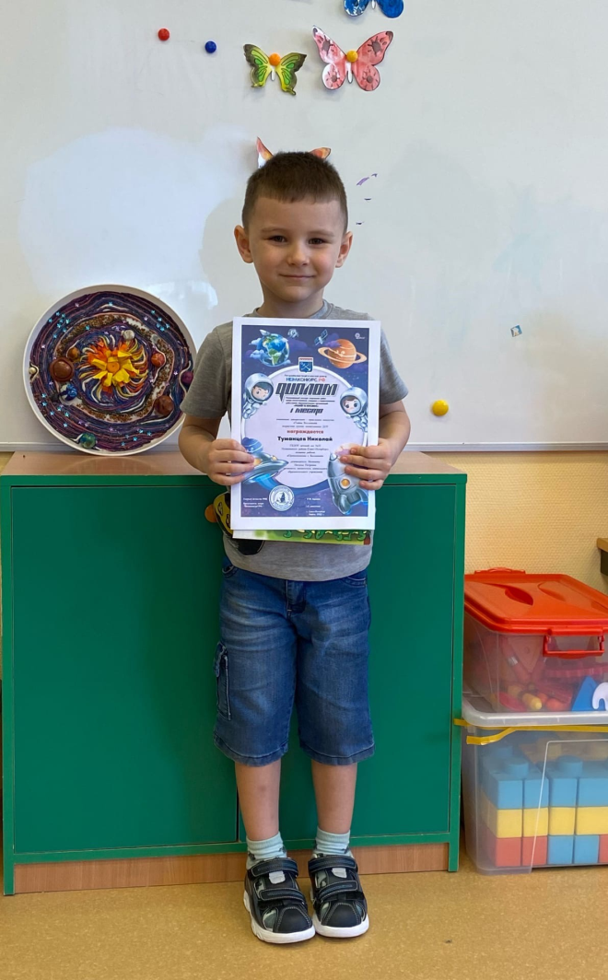
УСПЕХИ И ДОСТИЖЕНИЯ
ВОСПИТАННИКОВ И ПЕДАГОГОВ
ГРУППЫ «СОЛНЫШКО»
Региональный конкурс творческих работ среди воспитанников, учащихся и педагогических работников образовательных организаций
«ПОЛЁТ В КОСМОС»

Slide 12
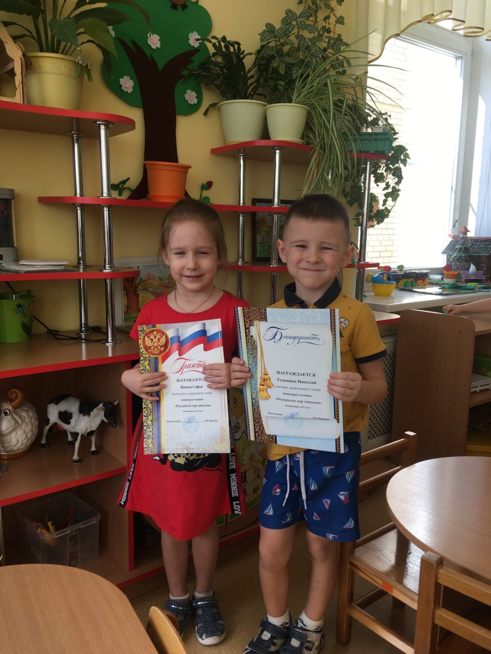
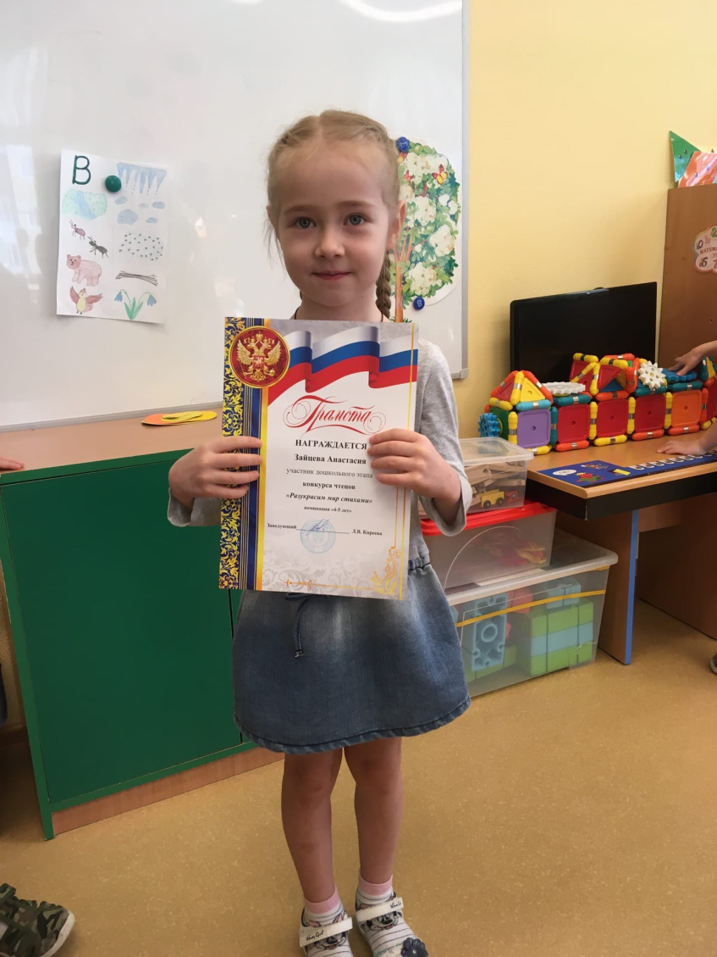
УСПЕХИ И ДОСТИЖЕНИЯ
ВОСПИТАННИКОВ И ПЕДАГОГОВ
ГРУППЫ «СОЛНЫШКО»
Районный конкурс чтецов
«РАЗУКРАСИМ МИР СТИХАМИ»

Slide 13
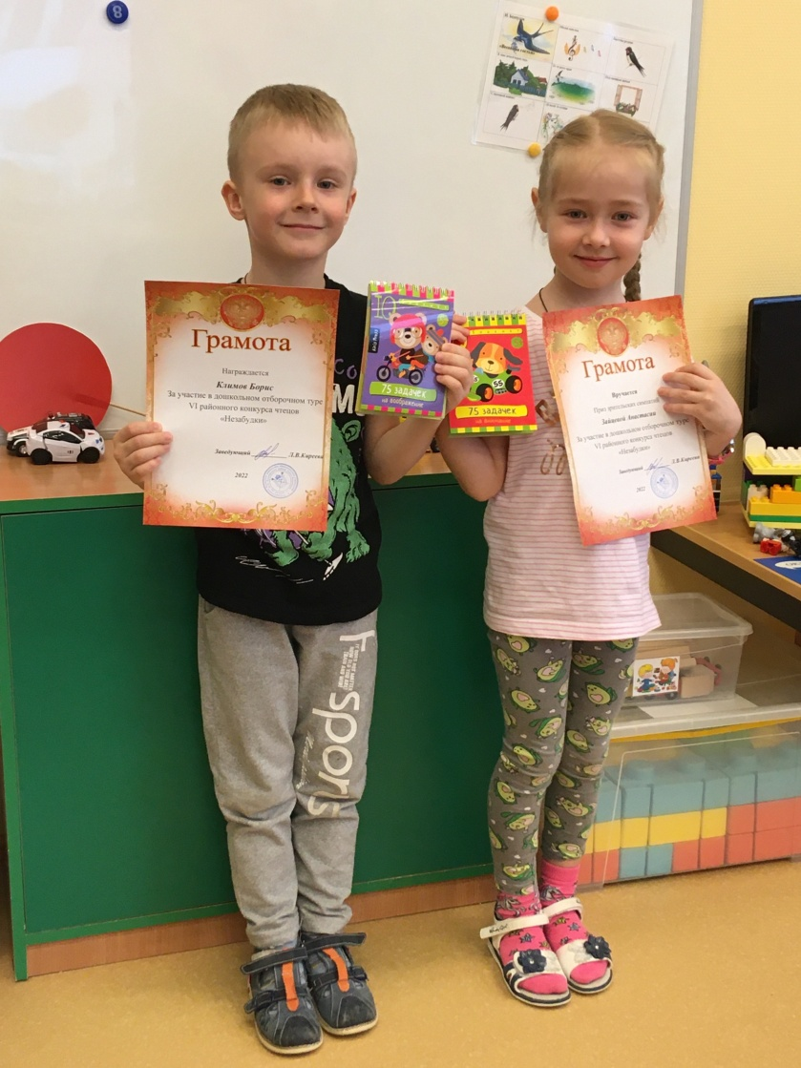
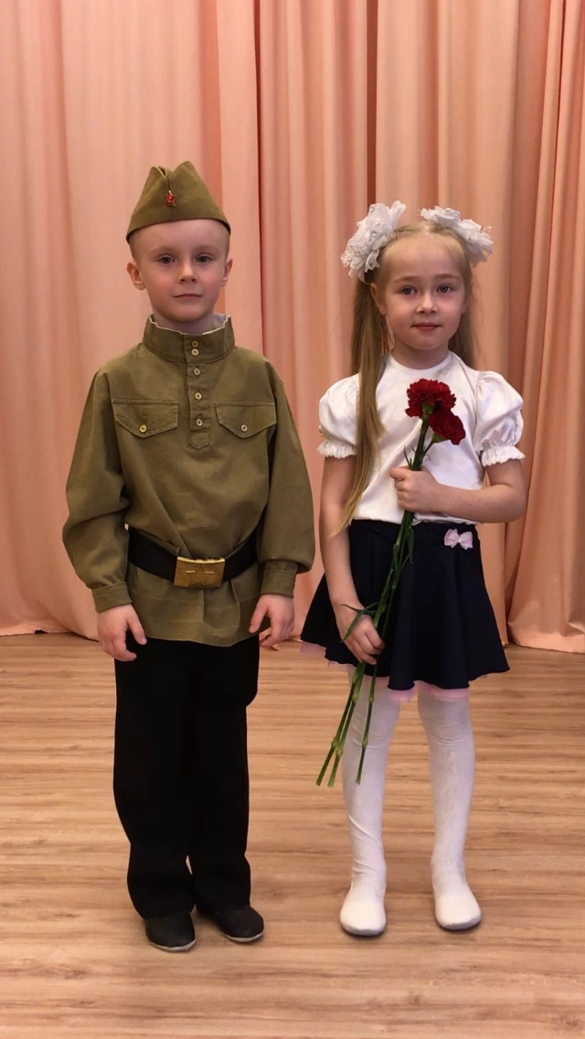
Районный конкурс чтецов
среди педагогов и дошкольников
ГБДОУ Пушкинского района
Санкт-Петербурга
«НЕЗАБУДКИ»

Slide 14
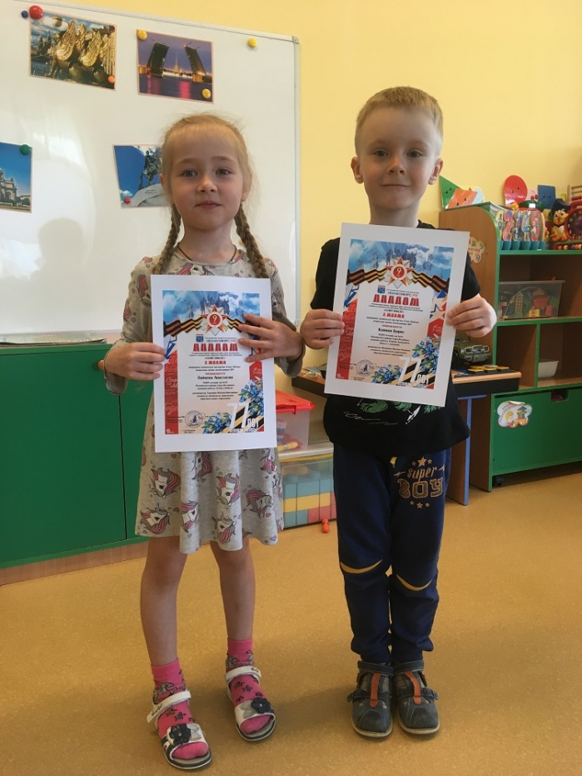
Региональный конкурс творческих работ среди воспитанников, учащихся и педагогических работников образовательных организаций
«САЛЮТ ПОБЕДЕ!»

Slide 15
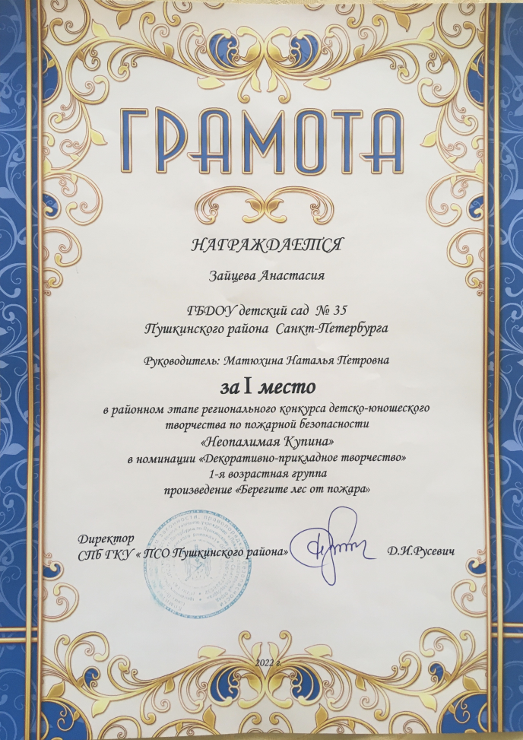
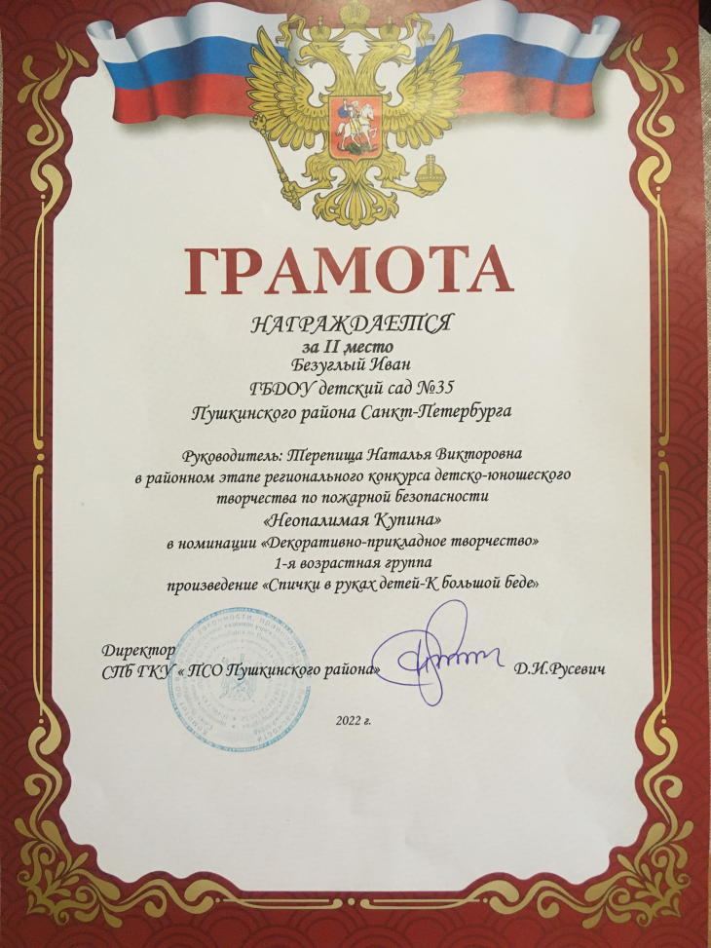
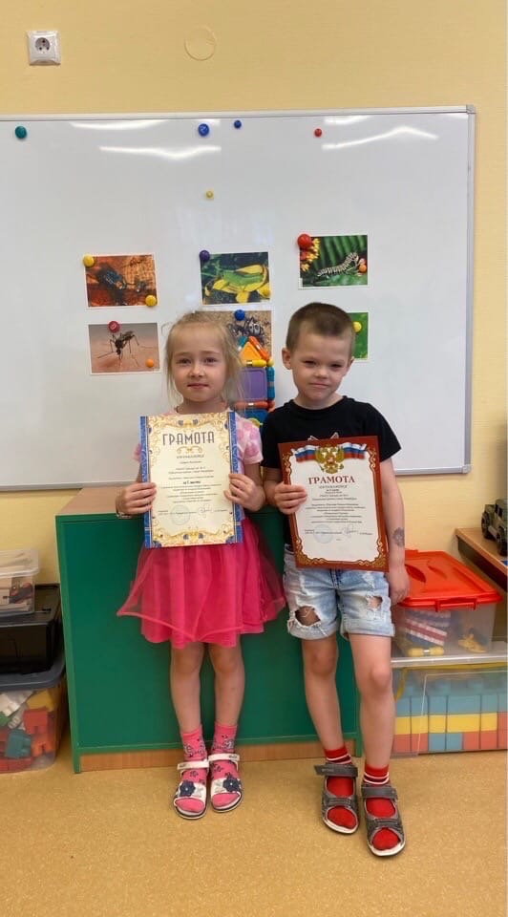
УСПЕХИ И ДОСТИЖЕНИЯ
ВОСПИТАННИКОВ И ПЕДАГОГОВ
ГРУППЫ «СОЛНЫШКО»
Районном конкурс детско-юношеского творчества по пожарной безопасности
«НЕОПАЛИМАЯ КУПИНА»

Slide 16
УСПЕХИ И ДОСТИЖЕНИЯ ПЕДАГОГОВ
ГРУППЫ «СОЛНЫШКО»
Всероссийский детско-юношеский конкурс утренников, театрализованных и спортивных представлений «С новым годом! С 2022-ым!»

Slide 17
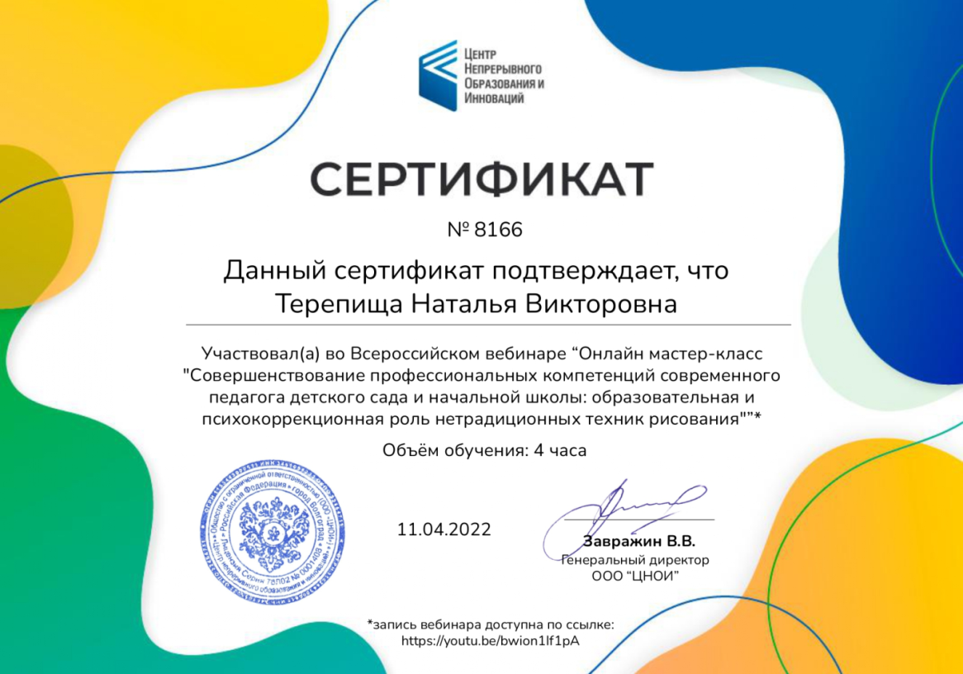
УСПЕХИ И ДОСТИЖЕНИЯ ПЕДАГОГОВ
ГРУППЫ «СОЛНЫШКО»
Всероссийский вебинар «Онлайн мастер-класс «Совершенствование профессиональных компетенций современного педагога детского сада и начальной школы: образовательная и психокоррекционная роль нетрадиционных техник рисования»

Slide 18
СПАСИБО ЗА ВНИМАНИЕ

